Slide 1
Base分享
http://wiki.51.nb/pages/viewpage.action?pageId=57935544

Slide 2
Base分享 Consul
与其他分布式服务注册与发现的方案相比，Consul的方案更“一站式”，内置了服务注册与发现框架、分布一致性协议实现、健康检查、Key/Value存储、多数据中心方案，不再需要依赖其他工具（比如ZooKeeper等）。使用起来也较为简单

Slide 3
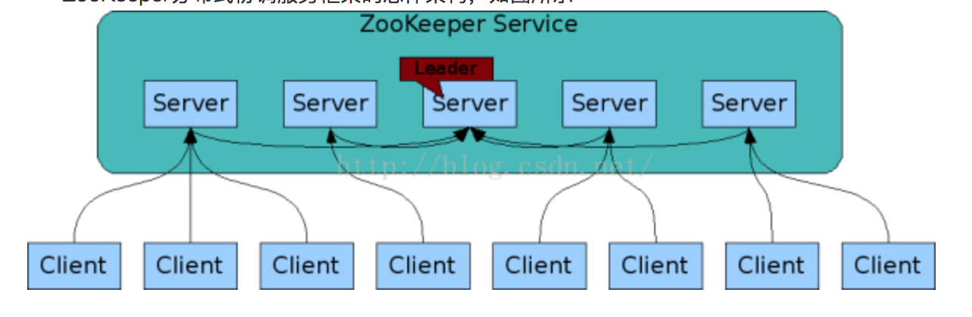
Base分享 Consul

Slide 4
Base分享 Consul
consul-http-api ：https://www.consul.io/api/agent.html
service：服务的查询、注册
kv：支持blocking query的read操作
ACL相关：agent/server的操作权限(read/write/deny) kv的操作权限
agent：加入集群、停止、peer查询、配置查询
node：DC: wan/lan下的节点查询 节点及下注册的服务健康行查询
*启动时带上 –bootstrap-expect参数
*事件的订阅发布比较困难

Slide 5
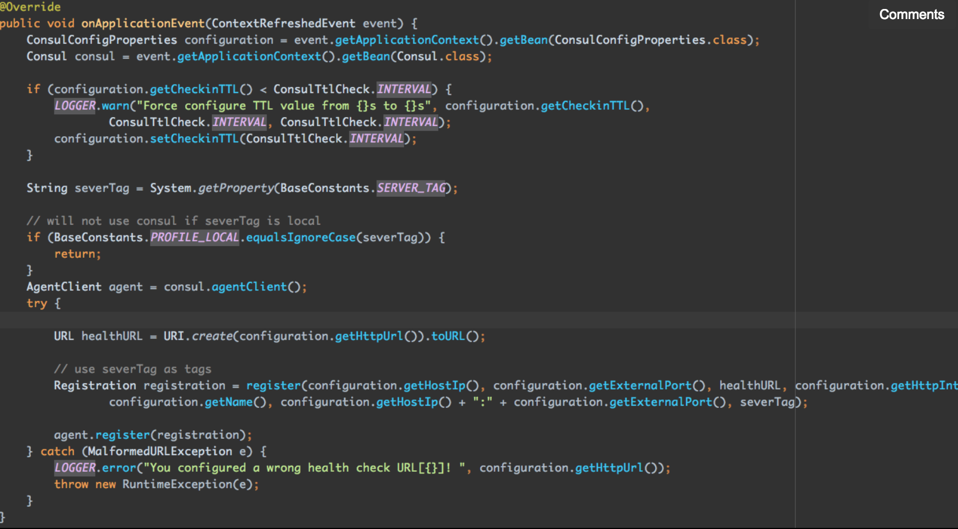
Base分享 服务启动和注册

Slide 6
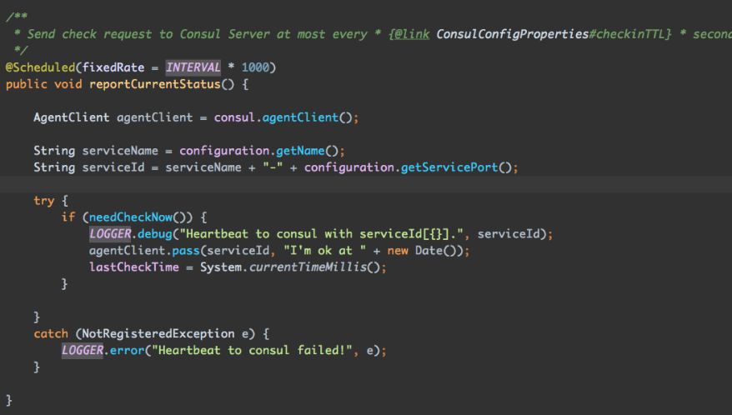
Base分享 服务启动和注册
注册时设置健康性检查的方式
script+interval / http+interval / TCP+interval / TTL
TTL

Slide 7

Base分享 服务启动和注册
注册时设置健康性检查的方式
script+interval / http+interval / TCP+interval / TTL
heathUrl = localhost:port/health 通过继承 AbstractHealthIndicator 定制化
HTTP+Interval
1、 MaintainHealthIndicator
2、 ServiceDependsHealthIndicator
3. HystrixConfigurationHelthIndicator

Slide 8
Base分享 Hystrix
HystrixCommand
*资源隔离
*熔断器
*命令模式
1.当熔断器开关关闭时, 请求被允许通过熔断器. 如果当前健康状况高于设定阈值, 开关继续保持关闭. 如果当前健康状况低于设定阈值, 开关则切换为打开状态.
2.当熔断器开关打开时, 请求被禁止通过.
3.当熔断器开关处于打开状态, 经过一段时间后, 熔断器会自动进入半开状态, 这时熔断器只允许一个请求通过. 当该请求调用成功时, 熔断器恢复到关闭状态. 若该请求失败, 熔断器继续保持打开状态, 接下来的请求被禁止通过.

Slide 9
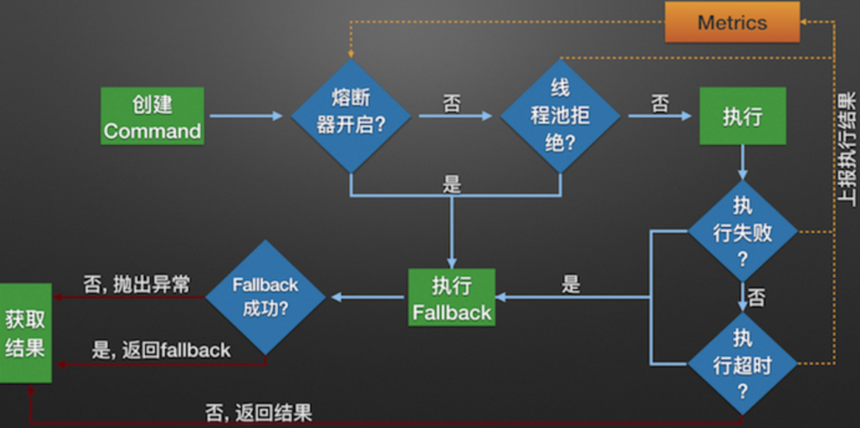
Base分享 Hystrix
何时导致 Hystrix 执行 Fallback
1.主方法抛出异常
2.主方法执行超时
3.线程池拒绝
4.断路器打开
getFallBack 降级方法的注意点

Slide 10
Base分享 Hystrix
Hystrix请求缓存：Treadlocal
Hystrix调参：
*熔断器
*超时时间
*线程池 coreSize maxSize maxQueueSize
Hystrix在Base中的应用：
集中在HttpCallCommand类
getFallBack/调参

Slide 11

Base分享 服务发现和调用
// 创建 OKHttpClient
OkHttpClient.Builder builder = new OkHttpClient.Builder();
builder.connectTimeout(DEFAULT_TIME_OUT, TimeUnit.SECONDS);//连接超时时间
builder.writeTimeout(DEFAULT_TIME_OUT,TimeUnit.SECONDS);//写操作 超时时间
builder.readTimeout(DEFAULT_TIME_OUT,TimeUnit.SECONDS);//读操作超时时间
// 添加公共参数拦截器
BasicParamsInterceptor basicParamsInterceptor = new BasicParamsInterceptor.Builder()
.addHeaderParam("userName","")//添加公共参数
.addHeaderParam("device","")
.build();
builder.addInterceptor(basicParamsInterceptor);
// 创建Retrofit
mRetrofit = new Retrofit.Builder()
.client(builder.build())
.addCallAdapterFactory(RxJavaCallAdapterFactory.create())
.addConverterFactory(GsonConverterFactory.create())
.baseUrl(ApiConfig.BASE_URL)
.build();

Slide 12
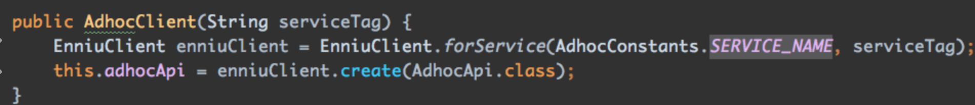
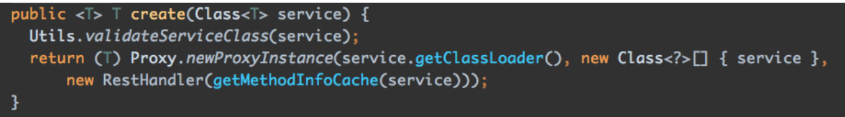
Base分享 服务发现和调用
findServer Ribbon RR
封装retrofit请求 span/trace okhttp/asyncHttp
封装进Hystrix
返回码解析和异常处理

Slide 13
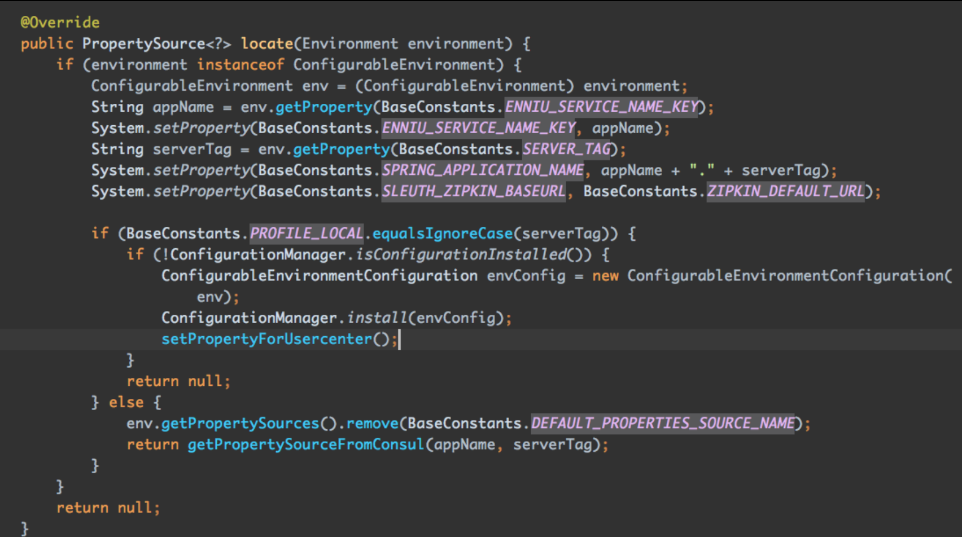
Base分享 动态配置
Spring SPI
PropertySourceLocator 的bean -> ConsulConfigBootstrapConfiguration
在工程里的spring.factories里面指定ConsulConfigBootstrapConfiguration为启动的配置类

Slide 14
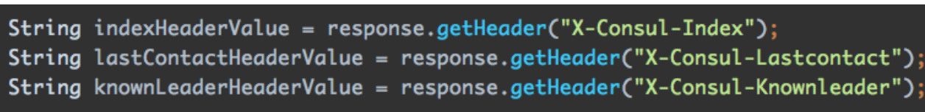
Base分享 动态配置
String value = ConfigurationManager.getConfigInstance().getString("foo.bar");
引入Archaius
Blocking Query (Long Polling)
多次Polling 也需要配超时时间

Slide 15
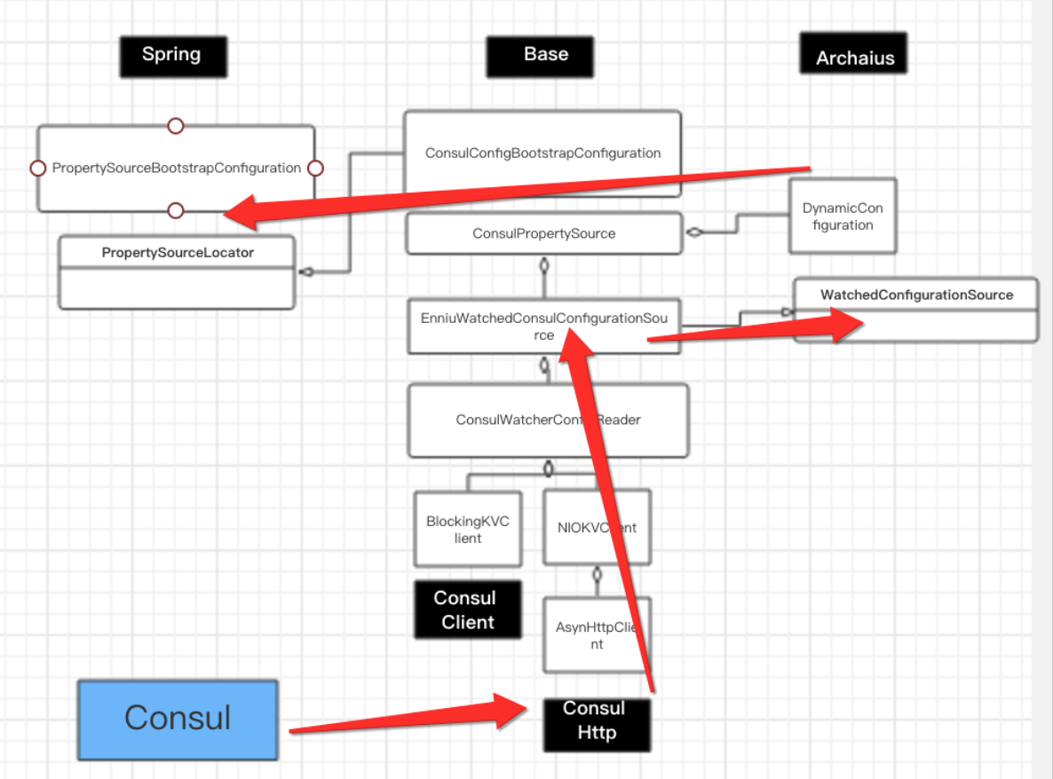
Base分享 动态配置

Slide 16
Base分享 异常处理/鉴权
异常处理 http://wiki.51.nb/pages/viewpage.action?pageId=57935822
规约
服务端、客户端异常处理逻辑
鉴权 http://wiki.51.nb/pages/viewpage.action?pageId=57966062
TokenValidator : UserCenter
IAMAgent: IAM

Slide 17
Base分享 总结
融合了各种开源项目的http rpc框架
consul/retrofit/hystrix/asyncHttp
ribbon/archaius/Spring Cloud Sleuth

